Slide 1
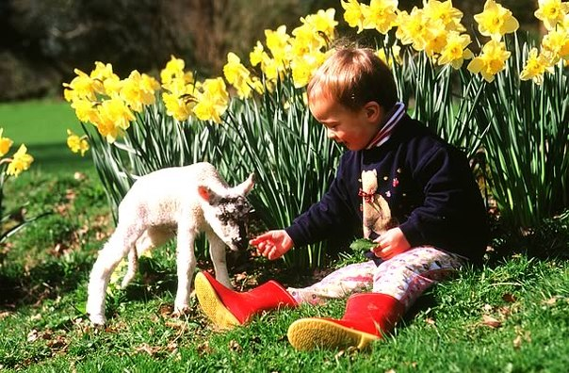
УРОК ДОБРОТЫ
Подготовила: СТЕПИНА Н. М.
учитель начальных классов
ГБОУ ШКОЛА № 962
г. Москва

Slide 2
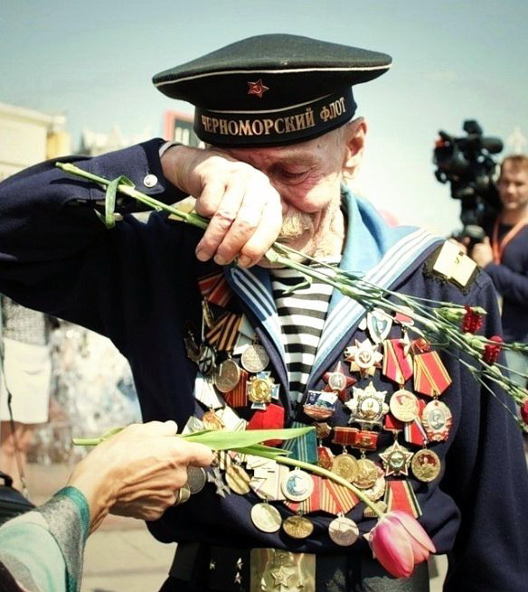

Slide 3
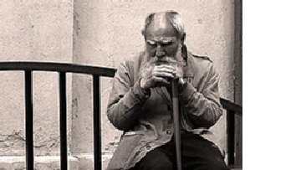

Slide 4
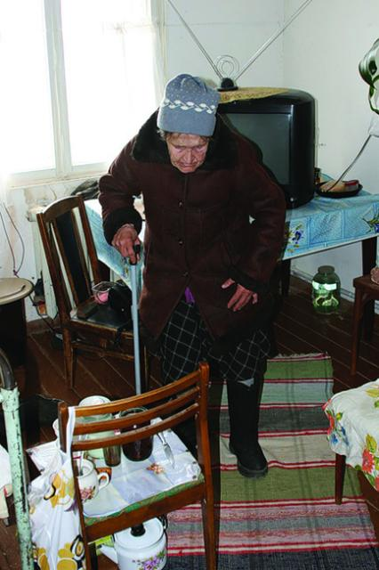
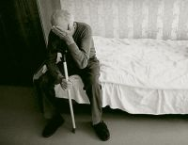

Slide 5


Slide 6
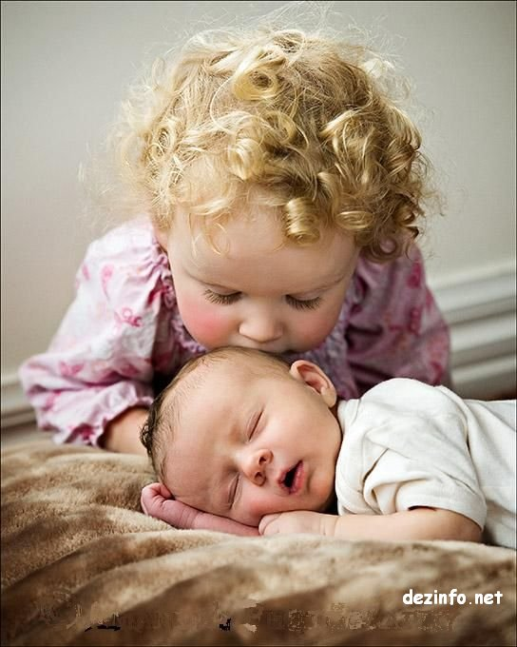
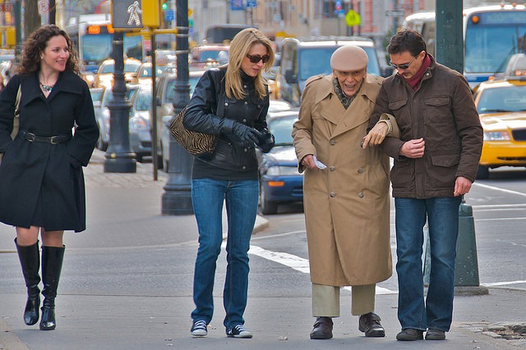
ДОБРОТА
ДОБРОТА
отзывчивость
стремление делать добро другим
душевное расположение к людям

Slide 7
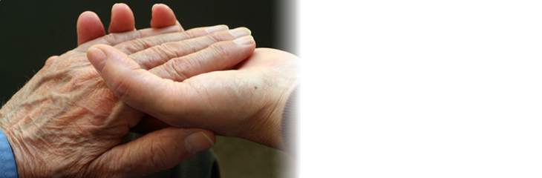
Доброта – отзывчивость, душевное расположение к людям, стремление делать добро другим
(С.И.Ожегов)
Доброта – это то, что свершается добровольно, бескорыстно, для всеобщей пользы и для своей пользы, а не во вред себе (Познавательная Википедия)

Slide 8
ДОБРОПОРЯДОЧНЫЙ
ДОБРОСЕРДЕЧНЫЙ
ДОБРОЖЕЛАТЕЛЬНЫЙ
ДОБРОДУШНЫЙ
ДОБРОНРАВНЫЙ
ДОБРОСОВЕСТНЫЙ

Slide 9


Человека, на которого всегда можно положиться, называют …
Человека, у которого доброе сердце, называют…
Человека, который желает другим только добра, называют…
Человека с доброй душой и мягким характером, незлопамятного, называют…
Человека, обладающего добрым и хорошим нравом, называют…
Человека, который всегда все делает по совести…

Slide 10
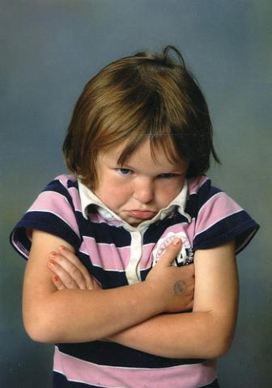
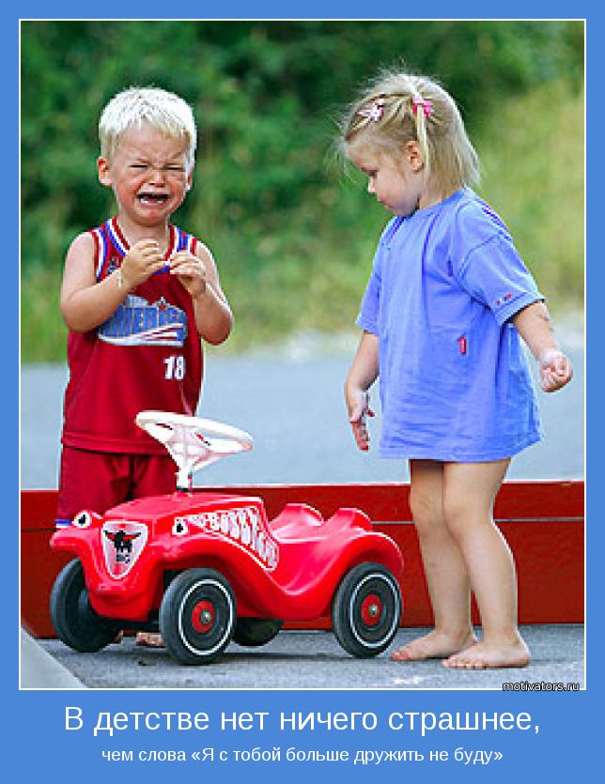
зависть
злоба
эгоизм
лень
ложь
невнимание
НЕДОБРОЖЕЛАТЕЛЬНОСТЬ

Slide 11
Учись доброму – плохое на ум не пойдет.
Про доброе дело говори смело.
Жизнь дана на добрые дела.
Доброе слово лечит, а злое – калечит.
Не одежда красит человека, а его добрые дела.
Злой плачет от зависти, а добрый от радости.
Добрые слова дороже богатства.
В ком добра нет, в том и правды мало.
Не ищи красоты, ищи доброты.
Кто любит добрые дела, тому и жизнь мила.

Slide 12
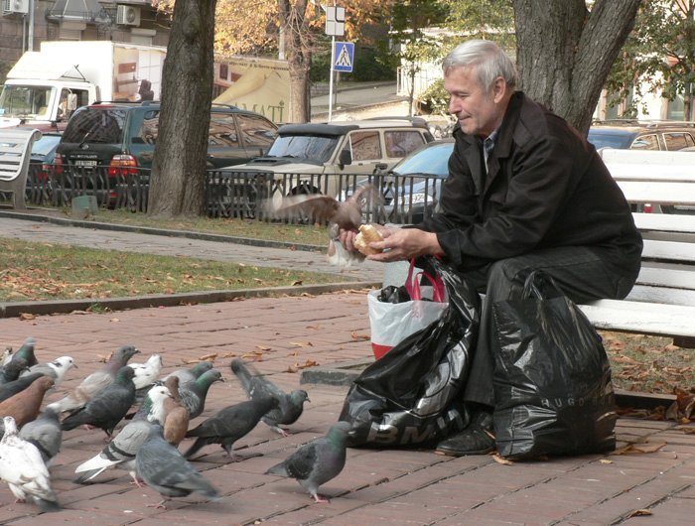
Делай добро тайно и жалей, когда про него узнают, и ты научишься творить добро. Сознание доброй жизни, без одобрения за неё людей, есть лучшая награда доброй жизни
Л. Н. Толстой

Slide 13
Собери предложение:
вас, Пусть, а, умным, ум, будет, у, добрый, будет, сердце

Slide 14
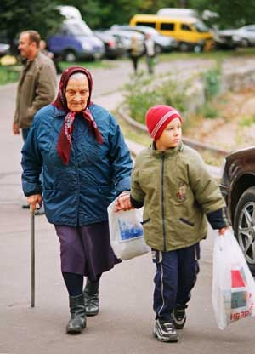
Пусть будет добрый ум у вас,
а сердце умным будет
С.Я.Маршак

Slide 15
Быть чутким –
Быть внимательным к людям –
Быть бережным с братьями меньшими –
Быть милосердным –

Slide 16
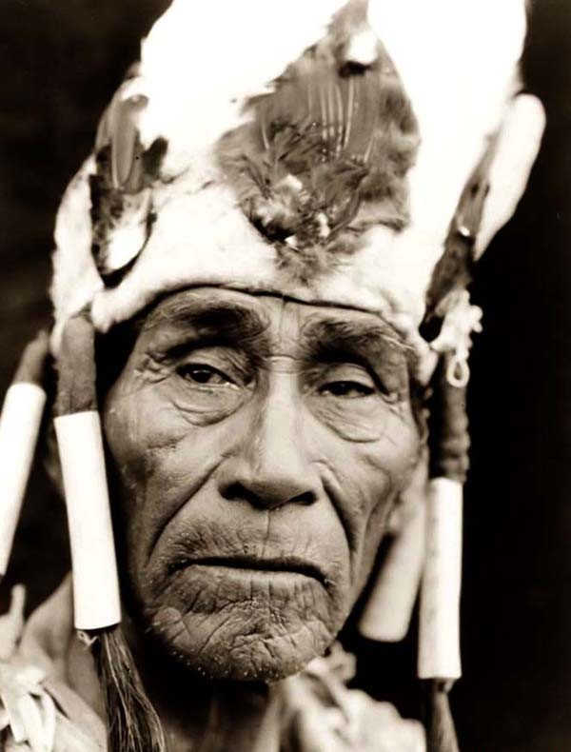
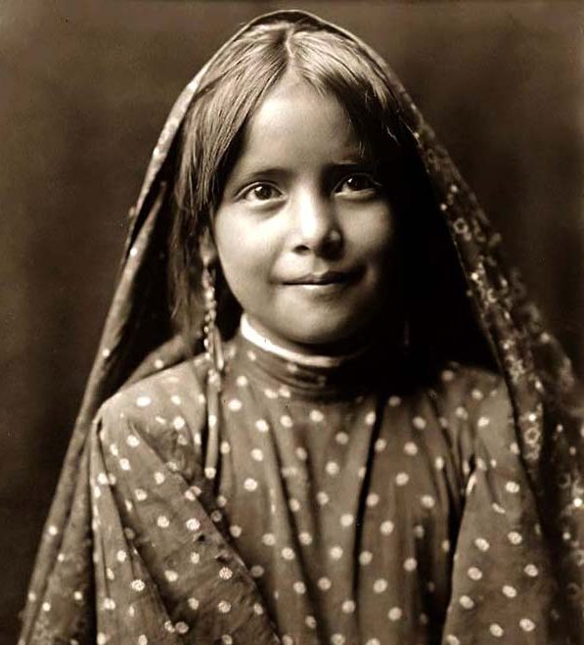

Slide 17
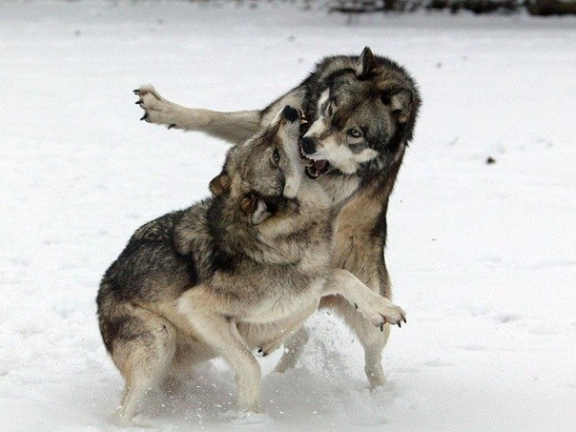

Slide 18


Slide 19


Slide 20


